Slide 1
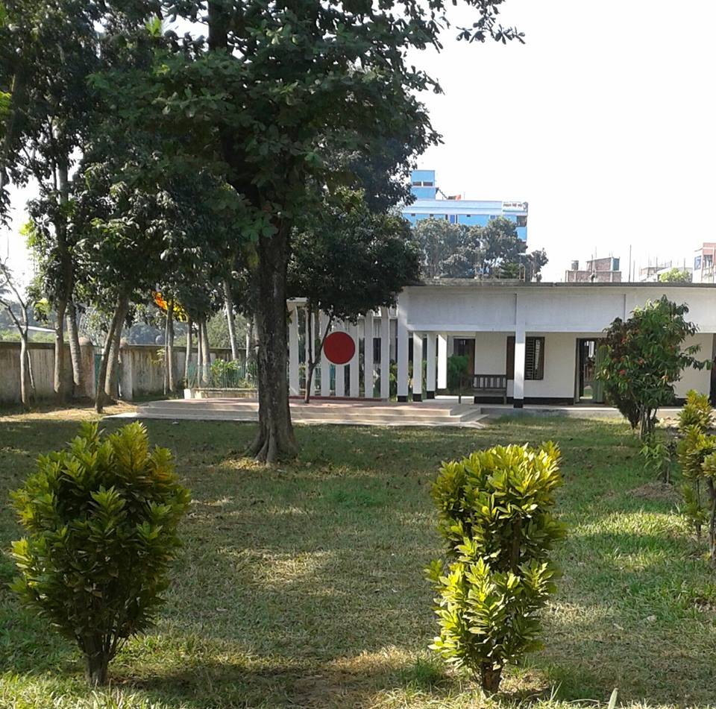
স্বাগতম

Slide 2
মোঃ মোসলেহ উদ্দিন
সহকারী শিক্ষক
গৌরিপুর সুবল আফতাব উচ্চ বিদ্যালয়
গৌরিপুর ,দাউদকান্দি কুমিল্লা
পাঠ পরিচিতি
শ্রেণিঃ ৯ম-১০ম
বিষয়ঃ গণিত
অধ্যায়ঃ ১৬ (পরিমিতি )

Slide 3
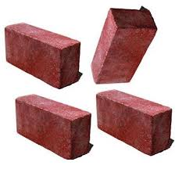
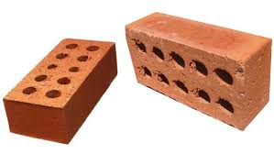
নিচের ছবিগুলো লক্ষ্য করঃ

Slide 4
শিখনফলঃ
আয়তাকার ঘনবস্তুর ক্ষেত্রফল পরিমাপ করতে পারবে।
আয়তাকার ঘনবস্তু সম্পর্কিত সমস্যা সমাধান করতে পারবে।

Slide 5
ঘনবস্তু
এখানে,
দৈর্ঘ্য=a একক
প্রস্থ=b একক
উচ্চতা=c একক
a
b
.
+
*-*-*-*-*-*-*-*-*-*-*-*-*-*-*--++++++++++++++++
c
যার দৈর্ঘ্য ,প্রস্থ , উচ্চতা আছে তাকে ….. বলে।
ঘনবস্তু

Slide 6
একক কাজঃ
ঘনবস্তু কাকে বলে।

Slide 7
b
a
a
.
+
*-*-*-*-*-*-*-*-*-*-*-*-*-*-*--++++++++++++++++
c
c
c
b
c
a
b
b
a

Slide 8
b
b
মোট ক্ষেত্রফল= +
bc
=2bc বর্গ একক
bc
ক্ষেত্রফল=bc
ক্ষেত্রফল=bc
c
c

Slide 9
a
a
b
b
ab
ক্ষেত্রফল=ab
ক্ষেত্রফল=ab
ab
মোট ক্ষেত্রফল= +
=2ab বর্গ একক

Slide 10
a
a
c
ac
c
ক্ষেত্রফল=ac
ক্ষেত্রফল=ac
ac
মোট ক্ষেত্রফল= +
=2ac বর্গ একক

Slide 11
a
b
.
+
*-*-*-*-*-*-*-*-*-*-*-*-*-*-*--++++++++++++++++
c
ঘনবস্তুটির আয়তন = abc ঘন একক
ঘনবস্তুটির সমগ্রতলের ক্ষেত্রফল = 2ab+2bc+2ca
= 2(ab+bc+ca)বর্গ একক

Slide 12
দলগত কাজঃ
E
F
.
+
*-*-*-*-*-*-*-*-*-*-*-*-*-*-*--++++++++++++++++
H
G
15cm
D
C
10cm
A
25cm
B
আয়তাকার ঘনবস্তুটির সমগ্র তলের ক্ষেত্রফল নির্ণয় কর।

Slide 13
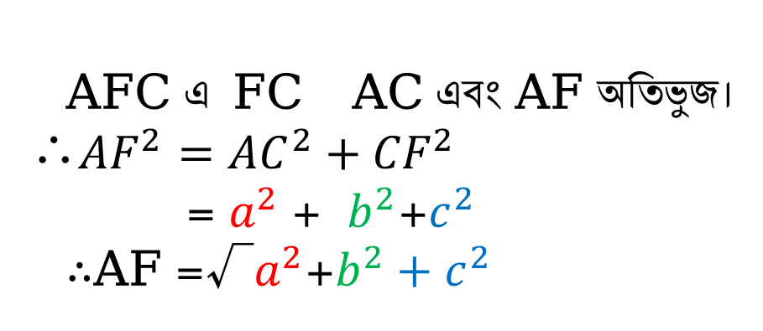
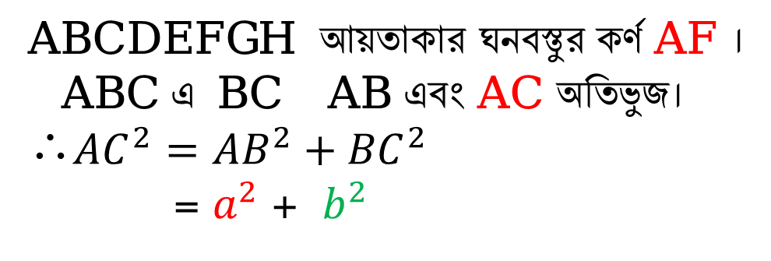
E
F
.
+
*-*-*-*-*-*-*-*-*-*-*-*-*-*-*--++++++++++++++++
ABCDEFGH আয়তাকার ঘনবস্তুর কর্ণ AF ।
ABC এ BC AB এবং AC অতিভুজ।
∴${AC}^{2}={AB}^{2}+{BC}^{2}$
= $a^{2}$ + $b^{2}$
H
G
T
c
D
C
a
b
A
B
AFC এ FC AC এবং AF অতিভুজ।
∴${AF}^{2}={AC}^{2}+{CF}^{2}$
= $a^{2}$ + $b^{2}$+$c^{2}$
∴AF =√$a^{2}$+$b^{2}{+ c}^{2}$
T
আয়তাকার ঘনবস্তুটির কর্ণ =
√$a^{2}$+$b^{2}{+ c}^{2}$

Slide 14
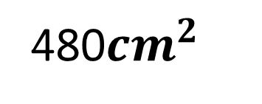
মূল্যায়নঃ
E
পুনরায় চেষ্টা করো
F
উত্তরটি সঠিক
H
.
+
*-*-*-*-*-*-*-*-*-*-*-*-*-*-*--++++++++++++++++
G
8cm
C
D
A
B
6cm
10cm
১.আয়তাকার ঘনবস্তুটির তল কয়টি?
ক
6
খ
4
গ
2
ঘ
5
২.আয়তাকার ঘনবস্তুটির আয়তন কত?
খ
48cm
480${cm}^{2}$
গ
480${cm}^{3}$
ঘ
480cm
ক
3. ABCD আয়তক্ষেত্রের কর্ণ AC= কত?
ক
60cm
খ
100cm
136cm
ঘ
11.66cm
গ
3. আয়তাকার ঘনবস্তুটির কর্ণ কত ?
খ
80cm
ক
10cm
14.14cm
ঘ
12.66cm
গ

Slide 15
বাড়ির কাজ
তোমার গণিত বইয়ের দৈর্ঘ্য,প্রস্থ ও উচ্চতা মেপে এর আয়তন,
সমগ্রতলের ক্ষত্রফল এবং কর্ণের দৈর্ঘ নির্ণয় কর।

Slide 16
সবাইকে ধন্যবাদ

